Slide 1
エンピリカル ソフトウェア工学 第04回 CI/CD 補足
2026-05-01
玉田 春昭

Slide 2
講義スケジュール
2026-04-10 (Fri)
第01講
全体説明
2026-06-05 (Fri)
第08講
自動テスト（2/3）
2026-04-17 (Fru)
第02講
Usage/README
2026-06-12 (Fri)
第09講
自動テスト（3/3）
2026-04-24 (Fri)
第03講
CI/CD（1/2）
2026-06-19 (Fri)
第10講
ドキュメント（1/2）
2026-05-01 (Fri)
第04講
CI/CD（2/2）
2026-06-26 (Fri)
第11講
ドキュメント（2/2）
2026-05-15 (Fri)
第05講
プログラミング（1/3）
2026-07-03 (Fri)
第12講
Docker（1/1）
2026-05-22 (Fri)
第06講
プログラミング（2/3）
2026-07-10 (Fri)
第13講
補完（1/1）
Homebrew（1/1）
2026-05-29 (Fri)
第07講
プログラミング（3/3）
自動テスト（1/3）
2026-07-17 (Fri)
第14講
成果物の発表会

Slide 3




追加するファイル
.githubフォルダはプロジェクトルートの直下にある。
プロジェクトのビルド関連のファイルはこのディレクトリ以下に置こう。
.github
scripts
update_version.sh
templates
README.md
workflows
update-version.yaml
publish.yaml

Slide 4
update_version.sh
#! /bin/sh
FROM_VERSION=`grep '^version = ' Cargo.toml | sed 's/version = "\(.*\)"/\1/g'`
TO_VERSION=$1
sed "s/^version = \".*\"/version = \"$TO_VERSION\"/" Cargo.toml > a ; mv a Cargo.toml
sed "s/\${VERSION}/$TO_VERSION/g" .github/templates/README.md > a ; mv a README.md

Slide 5
README.md
...
[![Version](https://img.shields.io/badge/Version-${VERSION}-blue.svg)]
(https://github.com/tamada/lis/releases/tag/v${VERSION})
...
バージョン番号を書き換えるために、書き換えたいところを「${VERSION}」にしておく。
update_version.sh と一貫性を持たせておく。
sed で置き換えている。

Slide 6
update_version.yaml
name: update version
on:
push:
branches:
- releases/v*
jobs:
update-version:
runs-on: ubuntu-latest
steps:
- name: Git Tag Name
id: vars
run: |
echo "branch=${GITHUB_REF#refs/heads/}" >> $GITHUB_OUTPUT
echo "tag=${GITHUB_REF##**/v}" >> $GITHUB_OUTPUT
- name: Checkout
uses: actions/checkout@v6
with:
ref: ${{ steps.vars.outputs.branch }}
fetch-depth: 0
- name: Initialize
run: |
git config --global user.name "GitHub Actions"
git config --global user.email "action@github.com"
auth_header="$(git config --local --get http.https://github.com/.extraheader)"
git submodule sync --recursive
git -c "http.extraheader=$auth_header" -c protocol.version=2 submodule update --init --force --recursive --depth=1
# 右のものに続く
# 続き
- name: update version
id: update_version
run: |
sh .github/scripts/update_version.sh ${{ steps.vars.outputs.tag }}
git commit -a -m "update version to ${{ steps.vars.outputs.tag }}" || true
- name: Push branch
uses: ad-m/github-push-action@master
with:
github_token: ${{ secrets.GITHUB_TOKEN }}
branch: ${{ steps.vars.outputs.branch }}

Slide 7
publish.yaml
publish.yamlは 長いので、Moodle にファイルを置く。
このファイルを適切な場所に置こう。

Slide 8
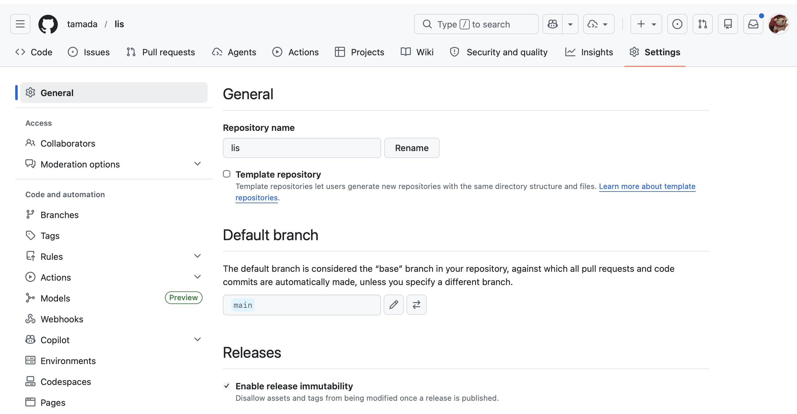
Release immutability
Settings画面に行く。
Enable release immutabilityにチェックを入れる。
公開すると、一切変更不可にする。
セキュリティ的に非常に重要となる。
後からの改ざんが不可能になる。

Slide 9
次回までに行うこと
バージョンアップ処理を書く．
.github/workflows/update_version.yaml
リリース処理を書く．
.github/workflows/publish.yaml
DOIを発行できるようにしておく．

Slide 10
講義スケジュール
2026-04-10 (Fri)
第01講
全体説明
2026-06-05 (Fri)
第08講
自動テスト（2/3）
2026-04-17 (Fru)
第02講
Usage/README
2026-06-12 (Fri)
第09講
自動テスト（3/3）
2026-04-24 (Fri)
第03講
CI/CD（1/2）
2026-06-19 (Fri)
第10講
ドキュメント（1/2）
2026-05-01 (Fri)
第04講
CI/CD（2/2）
2026-06-26 (Fri)
第11講
ドキュメント（2/2）
2026-05-15 (Fri)
第05講
プログラミング（1/3）
2026-07-03 (Fri)
第12講
Docker（1/1）
2026-05-22 (Fri)
第06講
プログラミング（2/3）
2026-07-10 (Fri)
第13講
補完（1/1）
Homebrew（1/1）
2026-05-29 (Fri)
第07講
プログラミング（3/3）
自動テスト（1/3）
2026-07-17 (Fri)
第14講
成果物の発表会

